Slide 1
BBB(Big Beautiful Branch)_B조
CRA과정 프로젝트
2025/07/11
손영환, 김범수, 박원휘,
임성준, 배혜원, 이재학
Notes:
안녕하세요 B조 팀 프로젝트 발표 시작하겠습니다
저는 발표를 담당하게 된 이재학입니다

Slide 2
조원 소개 및 역할
기능 구현 소개
TDD 활용 예시
Mocking 활용 예시
리팩토링 활동
그 외 활동
소감
Notes:
발표 순서는 다음과 같습니다
특이점으론 기본 구현 및 리팩토링 활동 외 추가적으로 한 활동들도 간략히 소개 시켜드리려고 합니다.

Slide 3







조원 소개 및 역할
Test Shell & 팀장
Test Shell Main, Write &Runner
Command Parser & SSD
Test Shell & SSD 내 Command parser
SSD Command Buffer architecture
손영환
(S.LSI)
임성준
(S.LSI)
Test Shell
Test Shell Main
Test Shell Read/Erase/Logger
SSD
SSD Simulator 및 File IO
SSD Command Buffer 알고리즘
김범수
(Memory)
배혜원
(Memory)
Command Parser
Test Shell & SSD 내 Command parser
빌드/테스트 자동화 환경 구현
SSD
SSD Simulator 및 File IO
발표
박원휘
(S.LSI)
이재학
(Memory)
Notes:
메모리 3, LSI 3의 구성으로 되어 있습니다
크게 Test Shell, SSD 그리고 Test Shell과 SSD에 각각 들어가는 SSD Parser로 나누어져 있습니다
SSD Parser는 argument를 parsing하여 적절한 command type을 return해주고 예외 처리를 해주는 모듈입니다

Slide 4

기능 구현 소개
Overall architecture
Test scripts
1
2
Test Shell
SSD
ssd_nand.txt
output.txt
buffers
Notes:
Test Shell과 SSD의 2개의 프로젝트로 나누어서 작업하였고
각각의 프로젝트에 대해 개별적으로 소개 드리겠습니다

Slide 5
기능 구현 소개
적용 Design Pattern
 | Test Shell | SSD
Factory | O | O
Singleton | O | O
Command | O | O
Strategy | O
Proxy |  | O
Notes:
개발 시 사용한 Design pattern들은 다음과 같습니다.
뒤에서 프로젝트 별 설명 드릴때 다시 설명 드리겠습니다

Slide 6
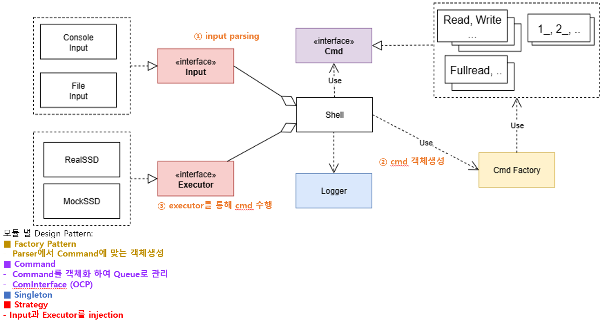
기능 구현 소개
Test Shell
Notes:
먼저 command input 방식에 따른 객체를 받습니다.
그 후 command factory를 통해 적절한 command 객체를 받은 후
Executor를 통해 Command를 수행합니다
이때 Executor는 SSD를 의미하며 실제 SSD가 구현 중일때 MockSSD를 통해 테스트를 진행 하였습니다.

Slide 7
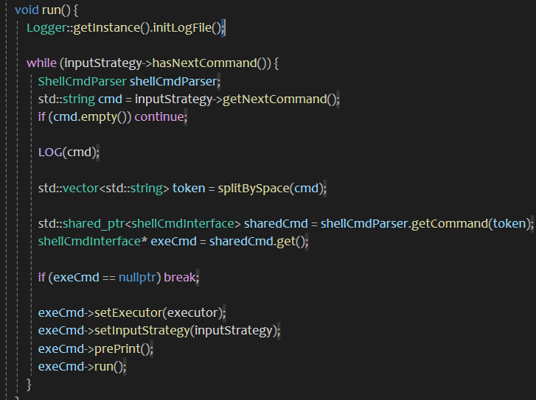
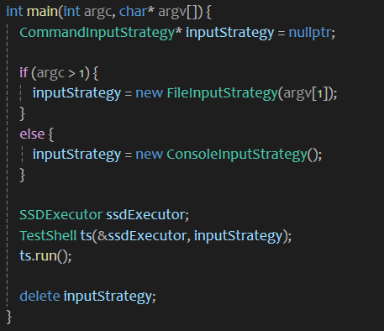
기능 구현 소개
Test Shell
Notes:
Test shell의 main입니다
Command input 방식별로 interface를 받습니다.
그리고 while loop를 돌며 command를 받으며 실행을 시켜주는 구조입니다.

Slide 8
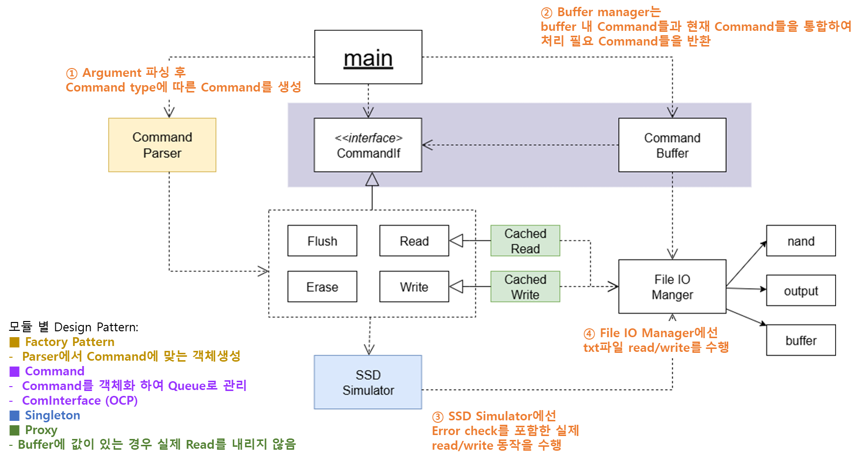
기능 구현 소개
SSD
Notes:
SSD의 구조는
Parser에서 argument parsing command 객체를 반환
현재 buffer에 있는 커맨드들을 확인하여 실제 실행할 command list들을 받습니다.
Read/Write의 경우 buffer data 상태에 따라 cached read/write가 반환되고 실제 read/write가 수행되지 않습니다.
그리고 위에서 받은 Command list들을 실행시켜 줍니다
실제 SSD Read/Write 동작에선 text file IO를 하는 모듈과 읽고쓰기 할 data를 관리하는 모듈로 분리되어 있습니다

Slide 9
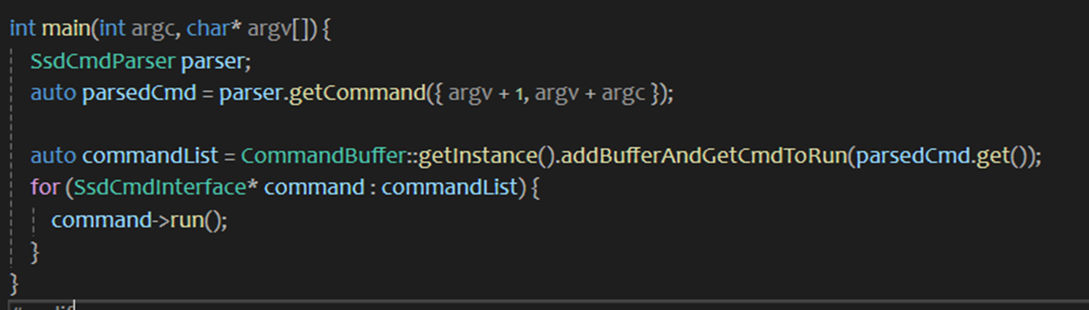
기능 구현 소개
SSD
Notes:
SSD의 main 코드입니다

Slide 10
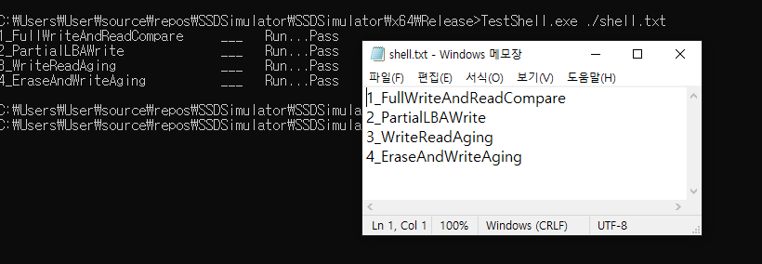
기능 구현 소개
통합 시현
시간 관계상 Runner는 캡쳐로 대체
Notes:
최종 프로그램 시현은 김범수님이 해주실 예정입니다.
시간이 많이 걸리는 Runner는 캡쳐로 대신 하겠습니다.

Slide 11

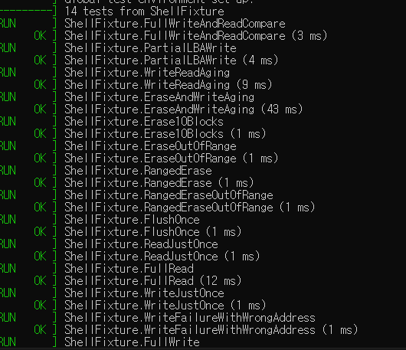
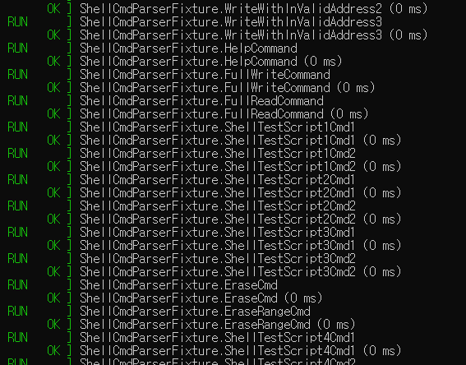
TDD 활용 예시
Test Shell
Command 수행 결과와 argument parsing 항목에서 총 35개 테스트 수행
Notes:
TDD 활용 예시를 소개 시켜 드리겠습니다.
Test shell에선 command 수행 결과 및 argument parsing 항목에 대해 총 35개의 Unit Test를 구현 하였습니다.

Slide 12

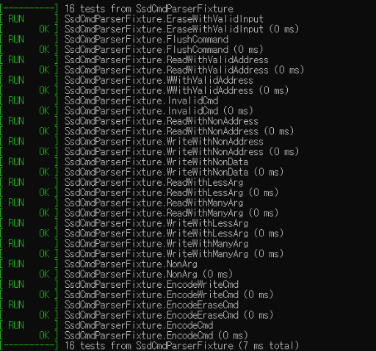
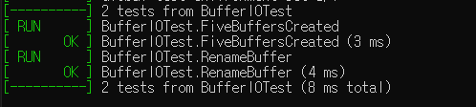
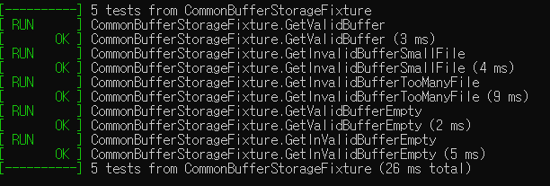
TDD 활용 예시
SSD
Command 수행, Buffer 등록, Textfile IO, argument parsing 등 총 33개 Test 수행
Notes:
SSD에선 총 33개 Unit Test를 수행하였습니다.

Slide 13
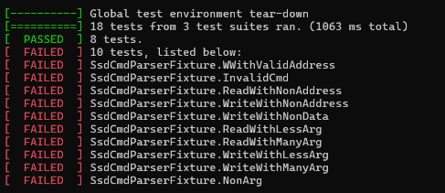

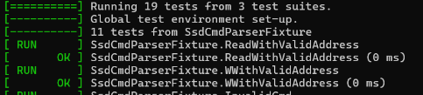


TDD 활용 예시
SSD Parser
Write Command case Red -> Green -> Refactor 수행 (총 16개 Test 수행)
Red
Green
Refactor
Notes:
SSD Parser 관련해선 총 33개 Unit Test를 수행하였습니다.

Slide 14
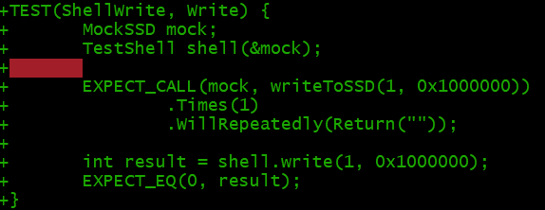
Mocking 활용 예시
ssd.exe의 I/O 동작을 mockSSD로 대체
Notes:
Mocking 활용 예시 소개 시켜 드리겠습니다.
Test shell 구현을 위해 SSD를 mocking하여 command test 하였습니다

Slide 15
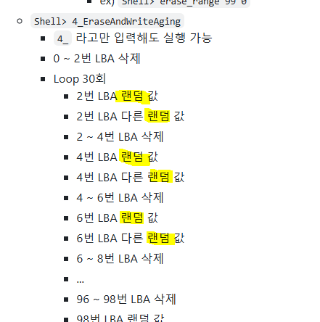
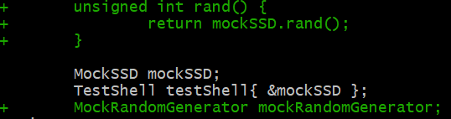
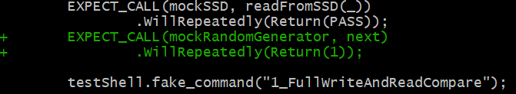
Mocking 활용 예시
Random Data 생성기 Mocking하여 고정값 반환
<Test Shell 요구사항>
Notes:
Test shell 내 4번 runner test에서 random data를 필요로 하는데
해당 기능을 mocking하여 test 하였습니다

Slide 16
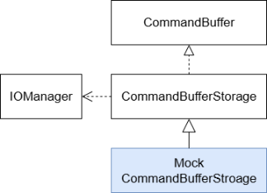
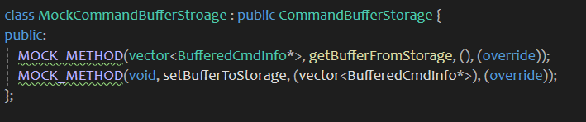
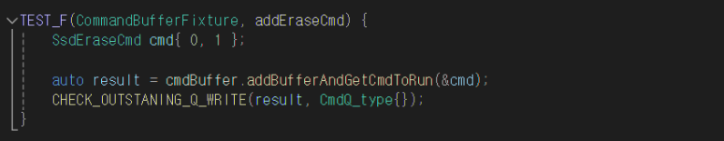
Mocking 활용 예시
Text File I/O 미구현 상태에서도 Mock 처리를 통한 SSD Buffer Test
Notes:
Buffer 구현 시 Buffer 파일 read/write 하는 부분 구현을 기다리지 않고
dummy로 남겨놓고 buffer 기능 구현을 진행 하였습니다

Slide 17
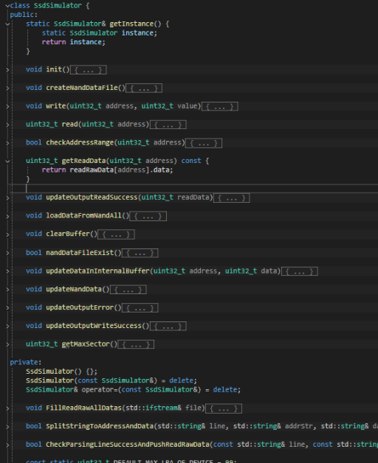
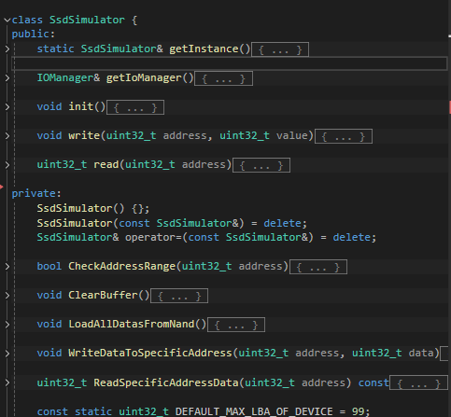
리팩토링 활동
클래스 내부 기능 분리 (SRP 원칙 준수 & 모듈 응집도 향상)
SSD Simulator내 File IO 부분을 FileIOManager로 분리
SSD Simulator
IOManager
txt files
Notes:
테스트 개발하면서 여러 리팩토링을 진행 하였습니다.
이 중 몇 가지만 소개 시켜드리겠습니다.
먼저 SSD 내에서 실제로 read/write를 모사하는 SSD simlulator class는
읽고 쓸 Data를 내부 저장하는 부분과 text file에 IO를 하는 부분이 있었습니다.
해당 class 내 File IO하는 부분을 File IO Manager로 분리하였습니다.

Slide 18
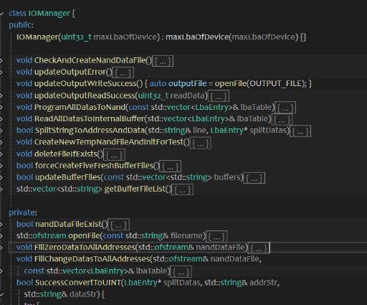
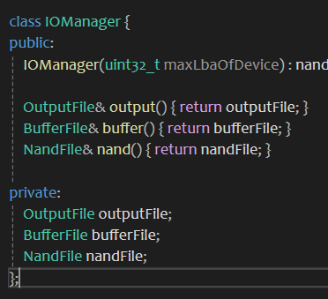
리팩토링 활동
클래스 내부 기능 분리 (SRP 원칙 준수 & 모듈 응집도 향상)
nand.txt, output.txt 그리고 buffer 별로 모듈 분리
Notes:
그리고 이전 slide에서 말씀 드린 File IO Manager도 내부 기능 분리를 진행 하였습니다.
Output file, 버퍼 그리고 nand 파일들을 담당하고 있었는데 File별로 분류 하였습니다.

Slide 19
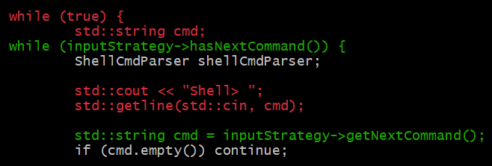
리팩토링 활동
Test Shell Command 수신을 Interface로 추출 (Strategy Pattern 기반, OCP)
Input이 console인지, txt인지에 상관없이 Interface에 의존
새로운 Input(전략)이 추가 되어도 main코드 수정 불필요
ConsoleInput
Strategy
CommandInput
Strategy
FileInput
Strategy
Notes:
Command input을 interface로 추출하여 전략 패턴으로 구현 하였습니다.
향후 새로운 전략이 추가 되어도 기존 코드 변함없이 수정할 수 있게 되었습니다.

Slide 20
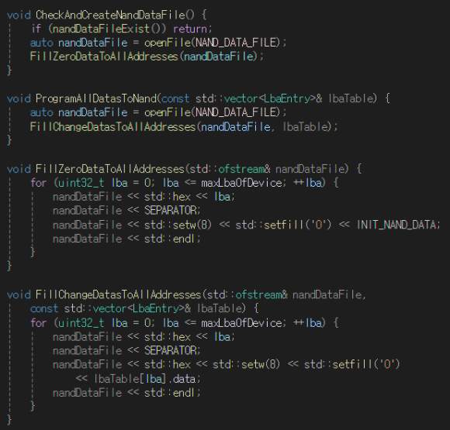
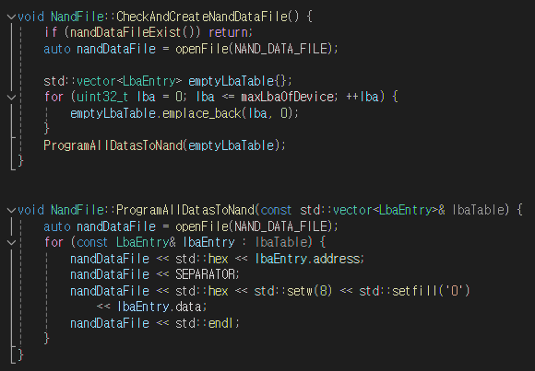
리팩토링 활동
함수 통합 (중복 제거, 응집도 및 유지보수성 상승)
비슷한 기능을 가진 함수들을 일반화하여 통합
Notes:
비슷한 기능들을 가진 함수를 통합 하였습니다.

Slide 21
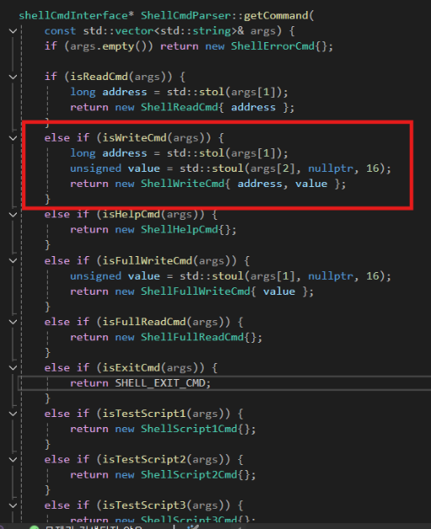
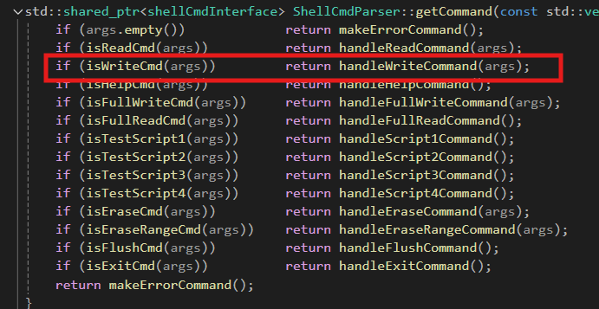
리팩토링 활동
메소드 추출 (가독성 & 유지보수성 상승)
의미전달이 명확한 이름으로 메서드 추출
기능별로 순서 배치하여 가독성을 높임
Notes:
무한 if로 가득한 기존 코드를 메소드 추출하여 가독성을 향상 시켰습니다.

Slide 22
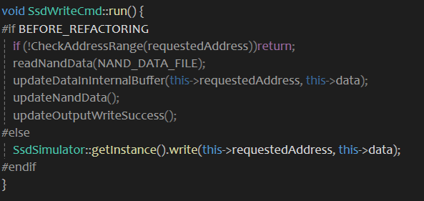
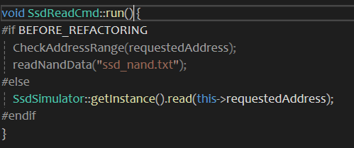
리팩토링 활동
중복코드 제거
ReadCmd와 WriteCmd의 read/write 관련 코드를 SSD Simulator class로 통합
Notes:
SSD 내 read와 write 관련 코드들을 SSD Simulator class로 분리 하였습니다.
단순하게 command에선 read와 write만 호출해주면 되는 구조입니다.

Slide 23
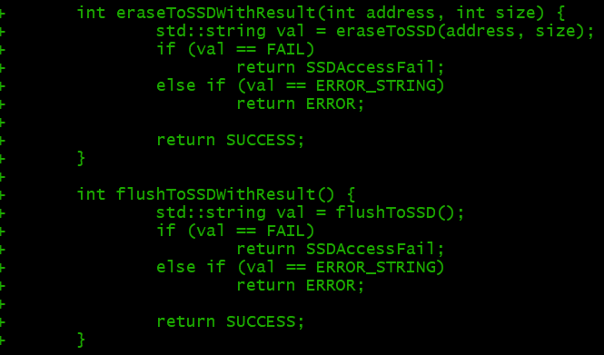
리팩토링 활동
Wrapper API를 통한 추상화
Erase의 세부 구현을 사용자에게 노출하지 않음
Notes:
User 입장에서 불필요한 기능들은 추상화 하였습니다.

Slide 24
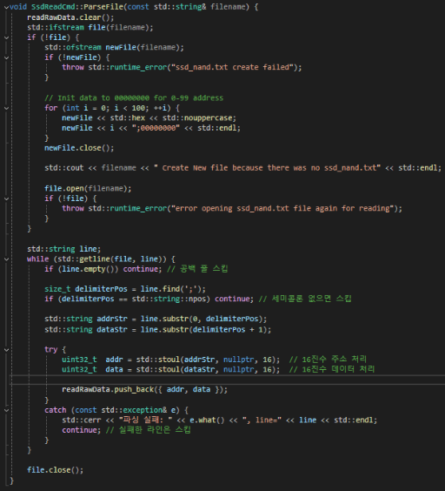
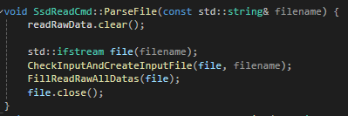
리팩토링 활동
함수 분할
함수 추상화 및 하나의 함수가 하나의 의미만을 담도록 모듈화
Notes:
길고 긴 함수를 여러 개의 함수로 분할 하였습니다.

Slide 25
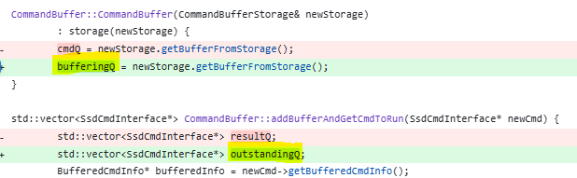
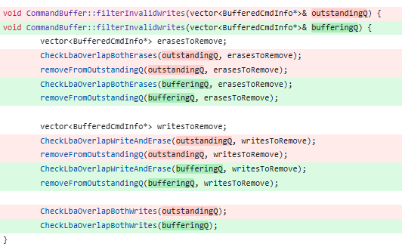

리팩토링 활동
변수 및 함수 이름 변경을 통한 가독성 개선
Notes:
가독성 개선을 위해 변수 및 함수 이름 변경 하였습니다.

Slide 26
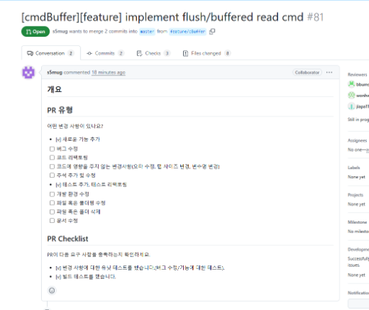
그 외 활동
PR Template 추가
Notes:
그 외 Clean code를 위한 기타 활동들도 소개 시켜 드리겠습니다.
첫번째로 통일된 PR 및 원활한 PR 내용 파악을 위해 PR template을 추가 하였습니다.

Slide 27
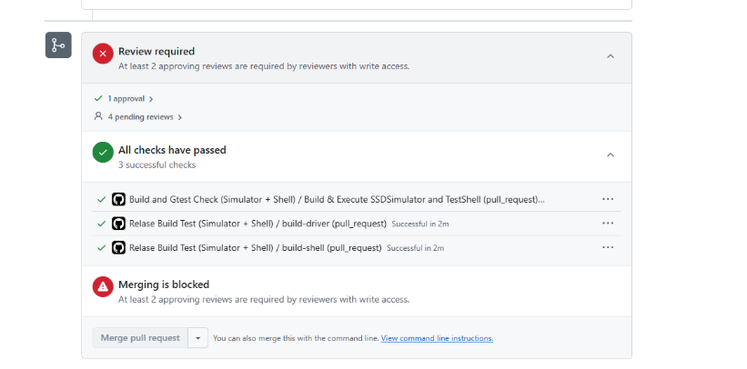
그 외 활동
PR 시 자동 Build Check 및 UT 실행
Notes:
human error를 줄이기 위해
PR 시 자동 build check 및 UT 실행하는 기능을 추가하였습니다.

Slide 28
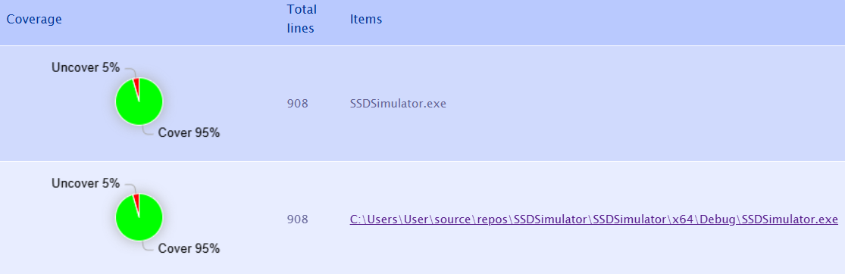
그 외 활동
Test Coverage 측정
Notes:
교안에 나온 test coverage도 측정해 가며 test를 진행 하였습니다.

Slide 29
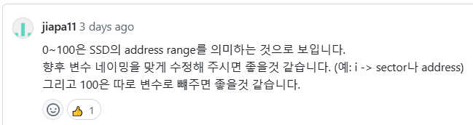
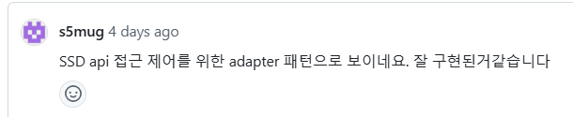
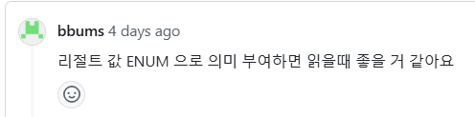
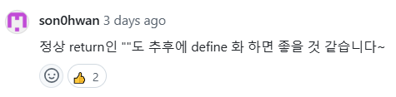

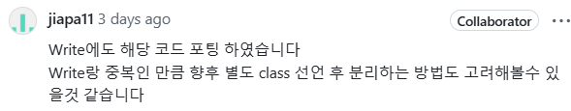

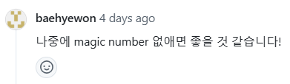
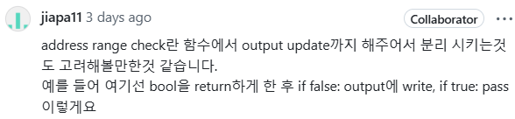
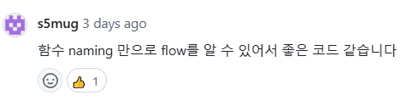
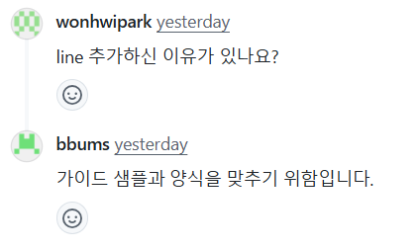

그 외 활동
코드 리뷰
Notes:
실제로 코드 리뷰 진행한 내역도 공유 드립니다.
기능 지적 외에도 잘한건 잘했다고 명시적으로 칭찬해주었고
커멘트들에 대해선 엄지척 반응을 해주어 리뷰 할 맛이 나곤 했습니다.

Slide 30
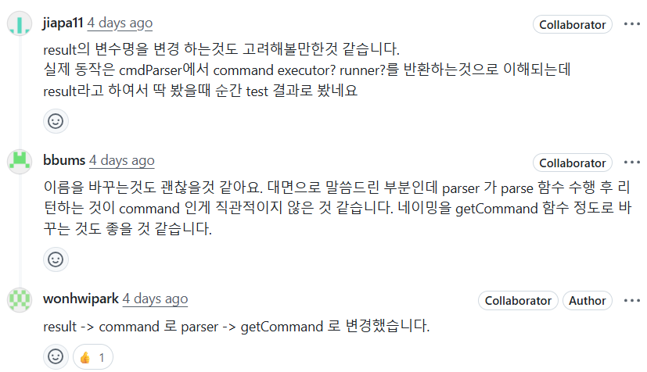
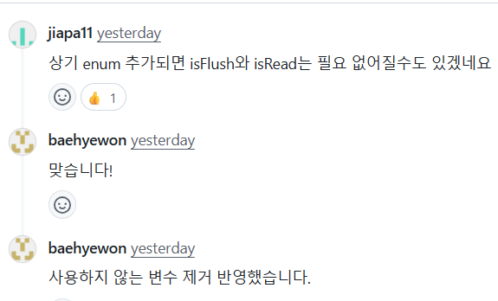





그 외 활동
코드 리뷰

Slide 31

그 외 활동
Notes:
많은 comment들을 달며 리뷰 진행 하였습니다.

Slide 32
소감
이름 | 소감
손영환 | mock을 활용하여 처음으로 tc 개발을 해봤는데, tc개발 초기에는 오히려 개발 속도가 더뎠으나, 구현이 진행되면 될 수록 오히려 개발 속도가 빨라지는 것을 경험하였다.
김범수 | "다른 교육과정에서도 TDD 와 Clean Code, Design Pattern 에 대해서 학습은 했었지만 실제로 이렇게 치열하게 사용해 본 적은 없었던 것 같습니다. 6명의 조원들과 함께 git 으로 하나의 프로젝트를 운영하는 과정을 통해서 그리고 위에 언급한 내용들에 대해서 함께 토론하고 적용해 나가는 과정을 통해서 협업과 소통, 그리고 기술 체화의 중요성을 여실히 느꼈습니다. 발생할 수 있는 대부분의 충돌상황을 풀어나가는 소중한 경험을 한 것 같고 현업에 돌아가서도 매우 유용하게 활용하게 될 것 같습니다."
박원휘 | 프로젝트를 진행하면서 처음 접하는 CLI 기반의 개발 환경(Git, GitHub)이 힘들었음. 하지만 Red → Green → Refactor 사이클을 활용한 TDD 기반 개발을 경험하면서, 구현 범위가 명확해지고 빠르게 검증할 수 있어 개발 효율이 높아지는 것을 경험 할 수 있었음. 특히 OOP 기반 개발 경험이 많지 않았는데, 팀원들과 협업하는 과정에서 부족한 부분을 보완할 수 있어 감사하게 생각합니다.
임성준 | TDD 를 실제로 적용해본 결과, 초기 개발 속도가 빠르진 않았지만 UT 레벨에서 많은 버그들을 고칠 수 있었다. 또한 들어간 여러개의 refactoring 수정이 문제 발생할거란 의심을 배제해도 되어, feature commit 리뷰에는 기능에 집중하고, refactoring commit에서는 코드 개선에 집중할 수 있었음
배혜원 | TDD를 통해 Red->Green->Refactor 을 통해 구현을 하니 초기에 버그를 잡을 수 있어서 안심하고 코딩할 수 있어서 좋았습니다. 또한 refactoring을 통해 미리미리 클린 코드를 만들어 놓으니 추후 기능 추가 할 때에도 필요한 함수를 가져다 쓸 수 있는 등 편하게 코딩이 가능했습니다. 현업에가서도 최대한 리팩토링을 하여 클린코드로 만들어 업무 시간을 줄여야겠습니다 :-)
이재학 | 테스트를 만드는것은 상당히 귀찮았다. 하지만 테스트를 만들어 놓으니 리팩토링을 할때 매우 든든했다. 리팩토링이 기능 영향 없이 되었다는 것을 눈으로 확인할 수 있었기 때문. Unit 테스트를 통해 리팩토링을 통한 입출력 결과가 바뀌지 않음에 확신을 가지고 진행할 수 있었음. 근데 누가 만들어줬으면 더 좋겠음
Notes:
요약 드리자면,
TC 개발 초기엔 속도가 더뎠으나
Test를 만들어 두니 나중엔 믿고 개발할 수 있어 속도가 더 빨랐다
리팩토링도 미리 해두니 나중에 기능 추가가 편했다

Slide 33
Thank You
Notes:
여기까지입니다.
들어주셔서 감사 합니다.

Slide 34

enter 및 help 수행

Slide 35

write & read

Slide 36

read (경계값 테스트)

Slide 37

write (경계값 테스트)

Slide 38



fullwrite & fullread

Slide 39


erase

Slide 40

erase (경계값 테스트)

Slide 41


erase_range

Slide 42


erase_range (경계값 테스트)

Slide 43


flush & cmd buffering

Slide 44

1_FullWriteAndReadCompare

Slide 45

2_PartialLBAWrite

Slide 46

3_WriteReadAging

Slide 47

4_EraseAndWriteAging

Slide 48

Runner

